Slide 1
萤石w3路由市场需求说明（MRD）分析报告
网关业务部
汇报人员 : 王劼
汇报日期 : 2016-10-14

Slide 2
产品介绍
A：W3C，面向家庭市场开发的安防专用路由器，解决当前包括W1在内的路由载荷不够（IPC用户痛点需求）问题，配合W2C中继器解决普通家庭用户和大平层用户网络死角问题。
性能要求：可以稳定的接入8个1080P的IPC后，还能额外带入10个左右的其他智能终端：包括手机和电视等。（当前大部分路由器仅能稳定带2到3个IPC，不适合多IPC用户使用）
B：W3S，面向商铺环境开发的安防专用路由器，解决当前商铺用户IPC数量一多就不够稳定的需求，同时还可以给中小商铺的用户提供上网服务。
性能要求：可以稳定接入8个1080P的IPC后，还可以额外接入超过30个的手机终端使用。同时能够对不同的SSID用户进行速率限制，保障IPC不掉线
两个产品均支持安防特性
销售渠道：萤石O店，电商平台等
市场范围：国内海外
面向细分市场：对路由器接入能力有要求的，家中智能设备比较多的家庭和商铺，比如别墅和大户型家庭，以及小企业，有8个以下IPC接入需求的商铺
为节省开发资源：W3C/S将可以作为我司家用POE方案的出口路由器和控制器（WirelessAccessPointController）

Slide 3
产品路标
W4C/S
本次立项产品线
高端型号
适合上海深圳以及欧美日等客户当前带宽要求的路由器
支持halow协议的物联网设备接入
W3C/S
解决别墅和大户型用户的出口路由需求——并发待机数大
可以作为智能家居中控使用
面向家庭和商铺两款型号
更大的IPC接入能力，可以带8路1080P
更强的安防特性
W1
W1本身解决了部分用户的信号死角问题
在IPC连接方面，优于普通百元以下路由器
W1最大的问题是：面对“养工厂”模式的深圳公司，无法在价格具备竞争力
研发策略：
完善当前产品线，开发具有一定盈利能力产品，短时间内不需要去面对深圳公司“养工厂”模式的竞争
采用同一系列平台进行平滑升级，实现硬件的稳定快速的开发迭代

Slide 4
做W3C/S的意义
用户需求演化：
家庭用户要求4路IPC接入后的额外要求。
商铺用户多路IPC接入的稳定保障和客人上网
智能终端设备的增加导致老一批路由器性能不够
家庭用户需要：
接入4路左右IPC，还能够稳定接入5个以上智能终端
需要AP的别墅用户能够当控制器，并有50个以上的NAT能力
商铺用户要求：
接入8路IPC，还要能够提供20-30个以上客人上网
W1的问题：
性能不够
针对别墅类或大平层用户，W1无法承载太多的业务，挂4路IPC以后，再挂载更多的业务，性能跟不上
另外W1去替代用户一些高端路由器，用户的替换意识低
价格偏离
因为深圳公司的“养工厂”模式，导致W1的价格竞争力低
W3C/S的化解方法
性能满足
挂载8路1080用户以后，依然可以提供10个以上智能终端稳定用网。
产品中高端，对于网件和TP的高端机型，W2C的性能可以与之PK
最终定价趋向合理
当前高端路由器为传统厂家利润产品，未来两到三年内不会陷入价格战模式，在价格相当的情况下，我们不会出现：“别人的售价都低于我们出厂价”的情况

Slide 5
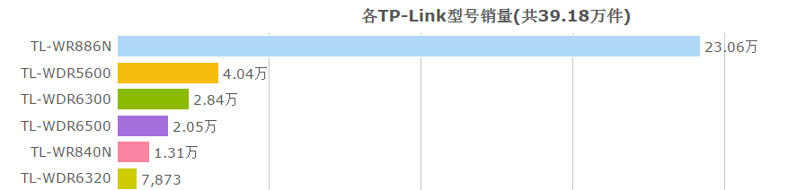
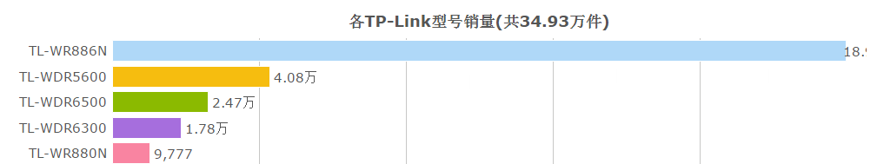
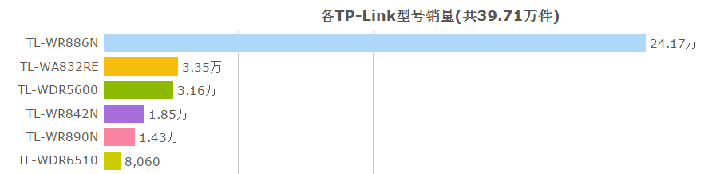
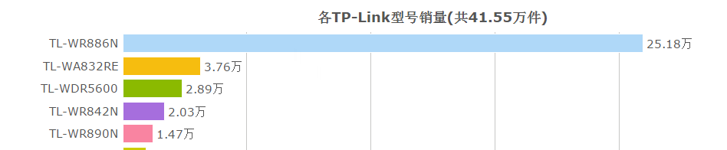
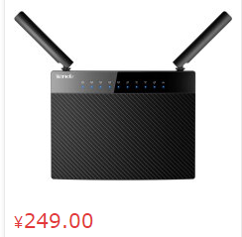
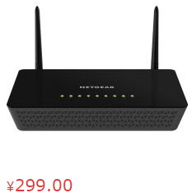
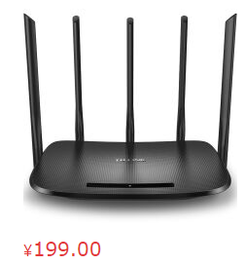
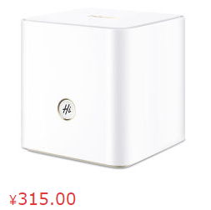
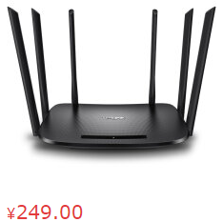
同档产品市场前景——2016年后快速增长
2016年Q2后开始，市场进入更新换代期：
2016年8月9月中档路由器类产品占TP销量已经超过百分之20

Slide 6
中高档路由器增长曲线
亿元
百万台
当前市场低端路由器平均售价为80元左右。销售量约9千万台
2016年中高端路由器销售均价220元，销量约2000万台
未来三年为市场换代期。
主要原因：运营商带宽增大推动
2010年左右路由器市场也曾出现过类似情况
路由器均价由40左右提升到100以上，后逐步下滑。
主要原因：智能手机普及

Slide 7
目标细分市场
细分市场名称 | 客户举例 | 购买标准和偏好 | 产品的价值定位
普通家用客户 | 购买了IPC后需要升级当前家用个路由器的个人 | 乐意购买性能较好，有品质的产品 愿意承担比一般产品贵百分之10到20的产品 | 安防特性的引入将为其IPC提供很好的接入体验 能够让其感受到相对于当前普通路由器更好的接入效果
普通小商铺 | 店铺里面装上三四个我们IPC，客人一多就掉线的老板 | 愿意为店铺的摄像机和用户同时提供一个较好的网络 价格不是大问题，用户的体验好最关键 | 保证其最大8个1080P摄像机不掉线的前提下，能够稳定的用户的客人不掉线，减少用户客人用网时的抱怨，同时还不影响IPC的正常使用 必要的时候可以提供简单的商业WIFI功能
别墅用户 | 别墅用户家中装了AP以后，需要一个单独的AC。 | 用户愿意花钱购买性能更好的出口路由，能够当AC更好 普通家用路由器NAT能力不足，别墅用户有的会选企业级路由器——一个设备多的别墅相当于一个小企业 | 作为出口路由，同时能够作为AP的主控---AC控制器。减少用户家里设备 设备最大载机多，普通路由难以稳定支撑别墅级用户的最大转发能力。

Slide 8
竞争分析
 | 我司产品W2C/S | 竞争对手网件产品R6200 | 竞争对手TP产品7系
优势 | 产品成本低——相对于磊科，网件，与TP相当 信号和稳定性比网件和TP都有优势 面向IPC用户定制，专门面向大户型用户和IPC类用户用户，IPC用户购买意愿强 IPC场景优化，安防特性提升的用户体验ATF特性，彻底改观当前家庭最大问题 | 品牌有优势，高价值用户乐于接受 渠道有一定优势 | 品牌优势，老客户乐意购买 质量可靠 全国上万家渠道 丰富的产品线，多样的产品组合——中继器，电力猫等 主动进攻的产品意识
劣势 | 渠道劣势 品牌非路由品牌 被动意识 | R6200为网件外包产品，质量不可靠，价格很贵 | 面向大众市场开发，不针对IPC市场做优化，用户在使用IPC后体验不佳 主要利润产品，价格难松动
说明：如果多个细分市场的竞争对手存在较大差异，可以分别分析。
注意从客户偏好和购买行为进行分析

Slide 9
销售策略
A：现有O店配套——既可当单品使用，又可在必要的时候配套POE交换机和AP
B：电商渠道
C : 线下电子类渠道

Slide 10
财务目标
定价策略
盈利模式是什么？如何定价？价格策略是否能产生持久利润？是否有竞争力？（详细说明，可量化、可执行）
盈利模式：硬件产品获取利润
贴近TP和腾达主力机型定价，比其低端产品略高百分之15到20（199），比其高端产品低（249）。预期定价219，
渠道价180以上。可长久盈利。
财务目标 | 第1季度 | 第2季度 | 第3季度 | 第4季度
销售数量 | 15000 | 30000 | 50000 | 70000
销售收入 | 270万 | 540万 | 900万 | 1260万

Slide 11
关键特性需求
A：8个1080P摄像头接入，
B：IPC场景化配套，能够跟IPC联动，随时动态保障IPC接入，动态调整无线设置等
C：家用版可并发30个以上用户（一般别墅用户有20多个智能设备，其中四到五个IPC，5到10个手机终端等），商业版需要并发达到50到100个
D: 京东面价应低于219

Slide 12
关键技术
技术方案
A：高通4019方案
B：博通47189方案
关键技术评估
A：高通4019DEMO板已经在我公司测试部的残酷干扰环境做过长期稳定测试，可以比较稳定的接入8个IPC

Slide 13
技术创新
差异化分析
安防特性：
快速提醒用户IPC位置不合适（需WEB，APP和网关部配合）
目的：减少因位置导致的网络卡顿
保障IPC使用，引导用户踢掉非IPC类故障设备，保障IPC优先（需WEB，APP和网关部配合）
目的：减少过差终端（类似红米手机，WIFI插座类设备）导致的网络卡顿
IPC与网关之间的私有协议
提供每个IPC的通信健康程度和状态，以及重要数据，比如掉线次数和占用带宽等
ATF机制，通过技术手段，将有问题的终端进行限制，切用户不会将问题归结到我公司的IPC和网关设备上
——红米手机案例
商用环境下的IPC带宽自动保障
可以自动适配IPC型号，保障其最好的带宽

Slide 14
里程碑
里程碑 | 日期
形成PRD并成功立项 | 2016年11月
硬件PCB等工作完成 | 2017年4月
开模完成 | 2017年5月
市场发布 | 2017年7月
说明：项目的关键里程碑（样机、生产发布、上市等）

Slide 15
订单履行/制造/采购/服务策略
制造能力：我司当前产线日交付能力超过300台/线。后期迁出到OEM厂家代工
交货周期：最长四周，最短1周
关键物料采购：核心芯片2周，PCB最长4周
成本控制：良
供应商管理：良
试制：简单
销售技术支持：当前技术支持人员经简单培训即可
售后服务：1年保修
说明：如产线的制造能力、交货周期、关键物料采购、成本控制、供应商管理、试制，各销售渠道的技术支持、售后服务策略。

Slide 16
营销策略
营销策略 | 具体描述 | 备注说明
市场定位 | 产品在正式发布后三个月到半年时间达到和稳定到月销量超2万台。每台毛利20元左右。渠道预留毛利30元。产品终端售价219元，渠道发货价180以上。
上市策略 | 如何上市，如何进入细分的市场？准入市场目标？如何在市场树立品牌（详细描述、可量化、可执行） 京东做首发，首发日199元促销。 营销准备：网络、媒体等宣传渠道和方式，多方测评 渠道和售后培训 老客户、新客户公告策略等
渠道策略 | 直销？分销？捆绑销售？我司市场平台不能覆盖，建议如何建立市场渠道？成熟产品可不写。
Notes:
1.上市策略：指上市准备方式，要可执行，如：样板点、发布信、巡展、媒体发布、材料包、配置工具，对销售如何培训，对客户怎么培训等
2.市场地位：要把占有率，增长率说清楚；
上市策略：如何把产品打入市场；
定价策略：是否有促销、折扣，前两年高一点，后两年低一点，是否有价格表，根据销售量来定价，不同客户不同策略；

Slide 17
资源预算
资源名称 | 数量/工作量
硬件资源部（PCB+结构） | 硬件10个人/月。结构5个人/月.PCB2个人/月。其他2人/月，总计不超过20个人/月
软件平台部（WEB+） | WEB页面4个人/月。其他功能需根据PRD详细评估
APP资源 | 根据具体功能实现
网关部 | 48个人/月
测试部 | 8个人/月
产品 | 3个人/月
总计投入：约85个人月
说明：新产品开发项目的人力资源，特殊的设备等

Slide 18
风险及问题
风险描述 | 严重程度 | 影响分析 | 应对措施
成本控制 | 高 | 我制造成本较其他公司高一些，对于路由器这种利润较低产品来说，制造成本过高会导致竞争力大幅度下降 | 前期市场验证结束以后，可以外包给有路由器制造经验的外包工厂，可以大范围降低成本。
外观 | 高 | 外观将直接影响用户的购买欲。外观设计为市场第一要素 | 外观设计与成本和散热做好权衡和妥协。
芯片厂家原厂支持力度和排他性 | 高 | 鉴于W1以及N150网卡的教训，芯片原厂的支持力度将决定本产品的成败 | 采用高通公司方案，同时与MTK等公司保持良好的接触
市场接受度 | 高 | 公司品牌在路由器行业竞争力不够，影响度不够 | 前期多做推广，同时以为比竞争对手相对便宜的价格多做促销活动，拉高公司的知名度
说明：市场、技术、订单履行、制造、采购、技术服务等的风险

